Slide 1
智慧健身教練
第6組 沈能健、郭家成、李煒權

Slide 2
Outline
前言
市場規模
產品介紹
產品加強方向
合作對象
總結

Slide 3
為什麼要健身？
提高免疫力
經常健身可以改善人體的免疫系統
防止認知力衰退
運動健身則可促進大腦化學物質的生成，通過減緩組織的老
化來保護神經元。
提升自信
改善體態，有助於提升自尊和信心

Slide 4


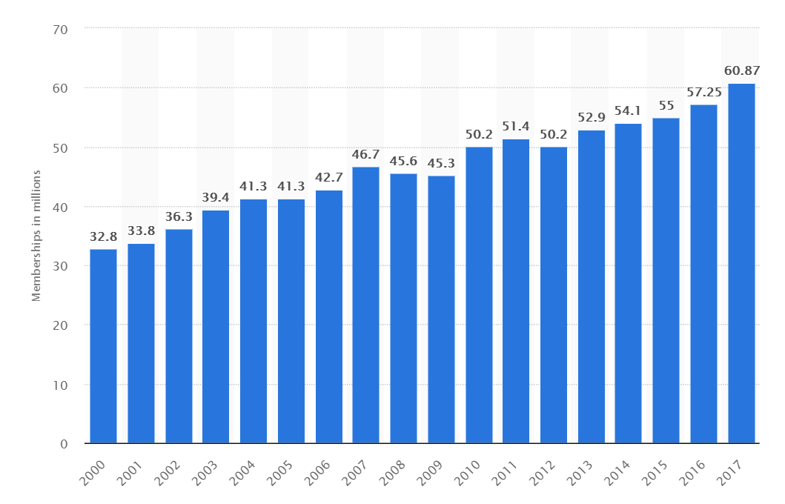
潛在市場
美國健身人口逐年增長，市場規模逐漸增大。
目標市場:
想記錄健身數據、自我要求的健身者。

Slide 5



專業分工
軟體APP設計: 李煒權
硬體設計: 沈能健
系統整合: 郭家成

Slide 6
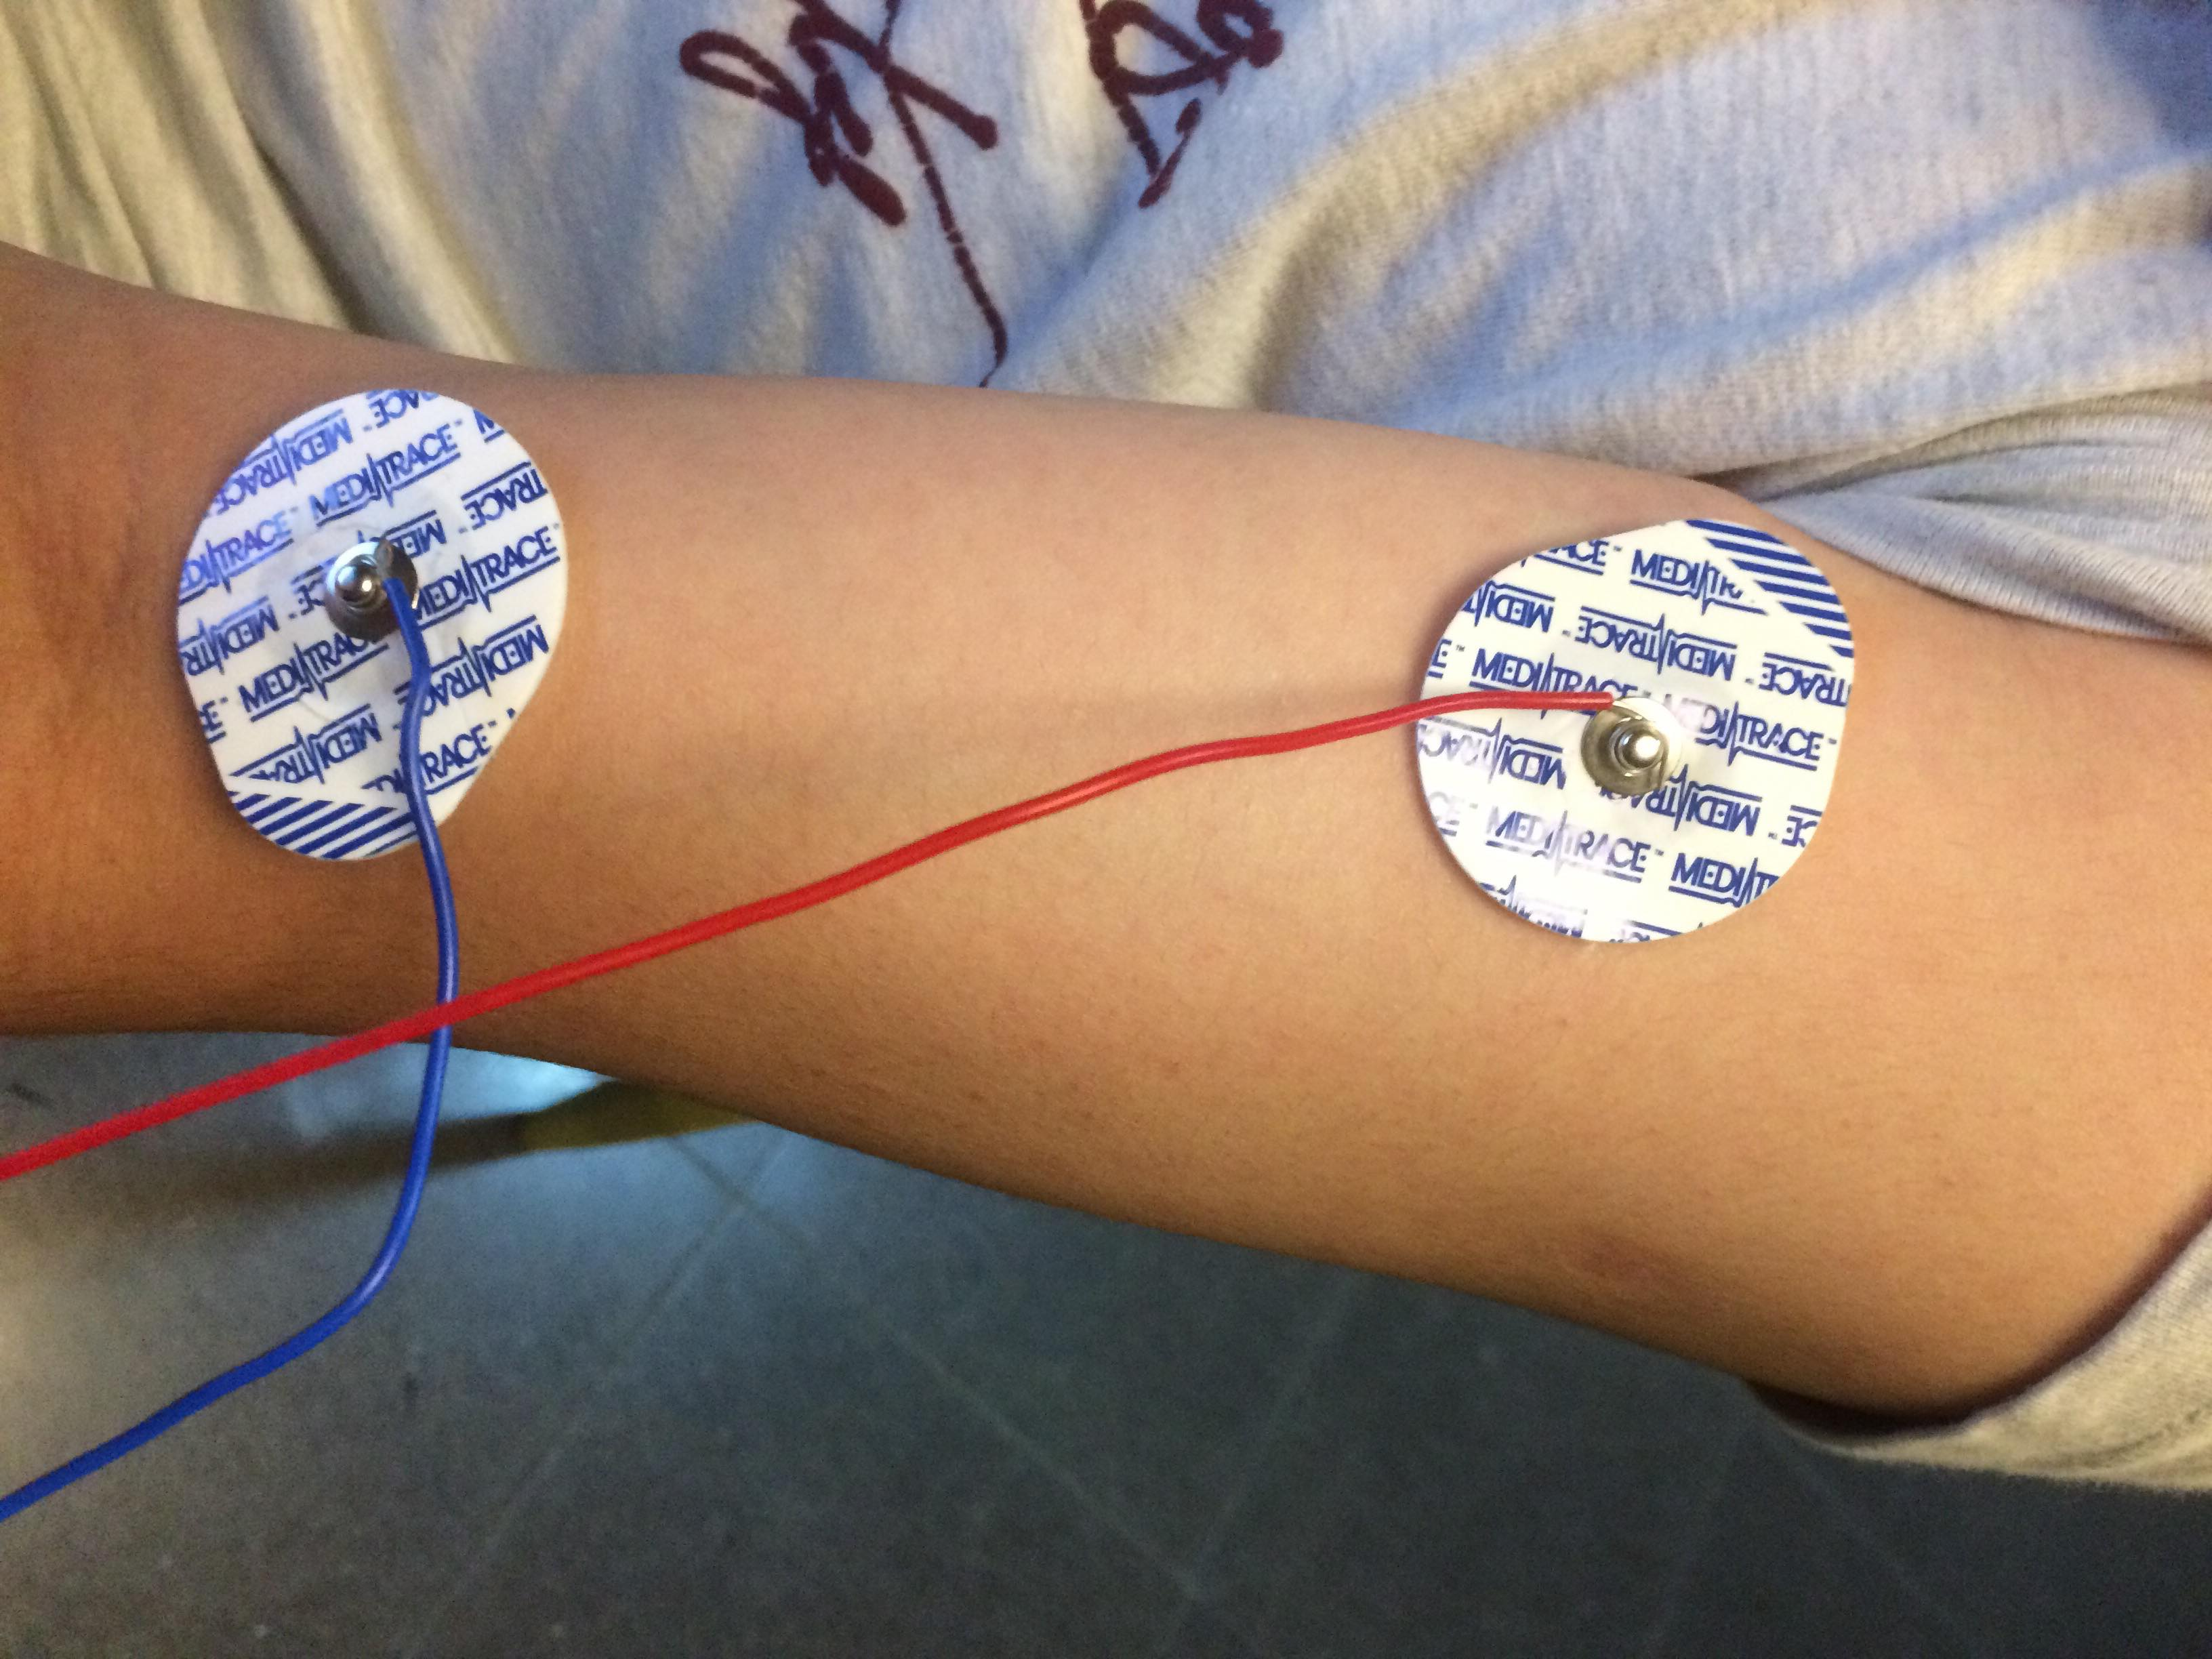
預定用途
貼片式觀察運動時肌電訊號

Slide 7
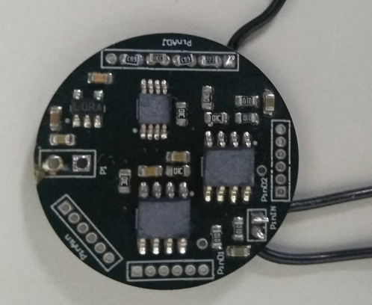
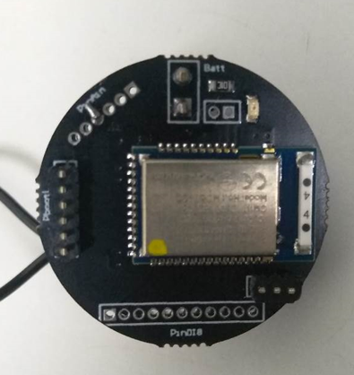
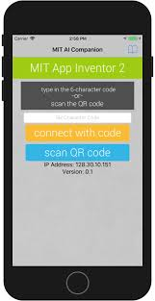
相關技術支援
Trianswer
高精確度的生醫訊號處理模組，可量測肌電生理訊號
App Inventor 2
App Inventor 2是Google所提供的Android開發環境。
現由麻省理工學院維護及營運。
只要有Google帳戶皆可免費使用。
使用圖形化界面，非常類似於Scratch語言。

Slide 8
產品介紹
顯示訊號
波形圖，
計算肌肉
收縮次數
透過trianswer
將資料傳送
至手機APP
量測肌電訊號

Slide 9
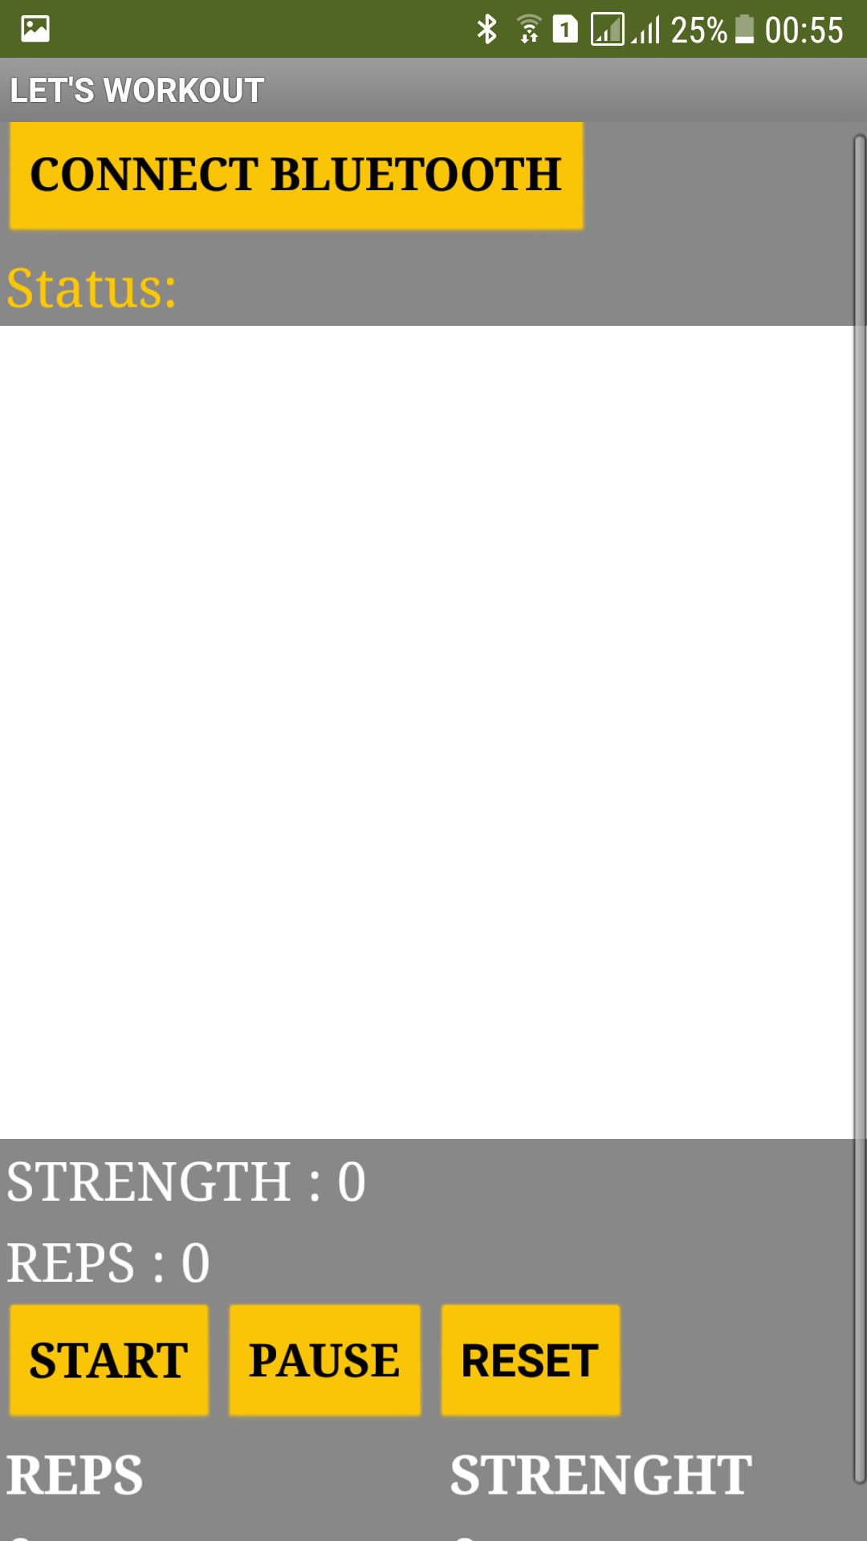
介面
藍芽連接
呈現波形圖
肌肉強度數值
計算肌肉收縮次數

Slide 10
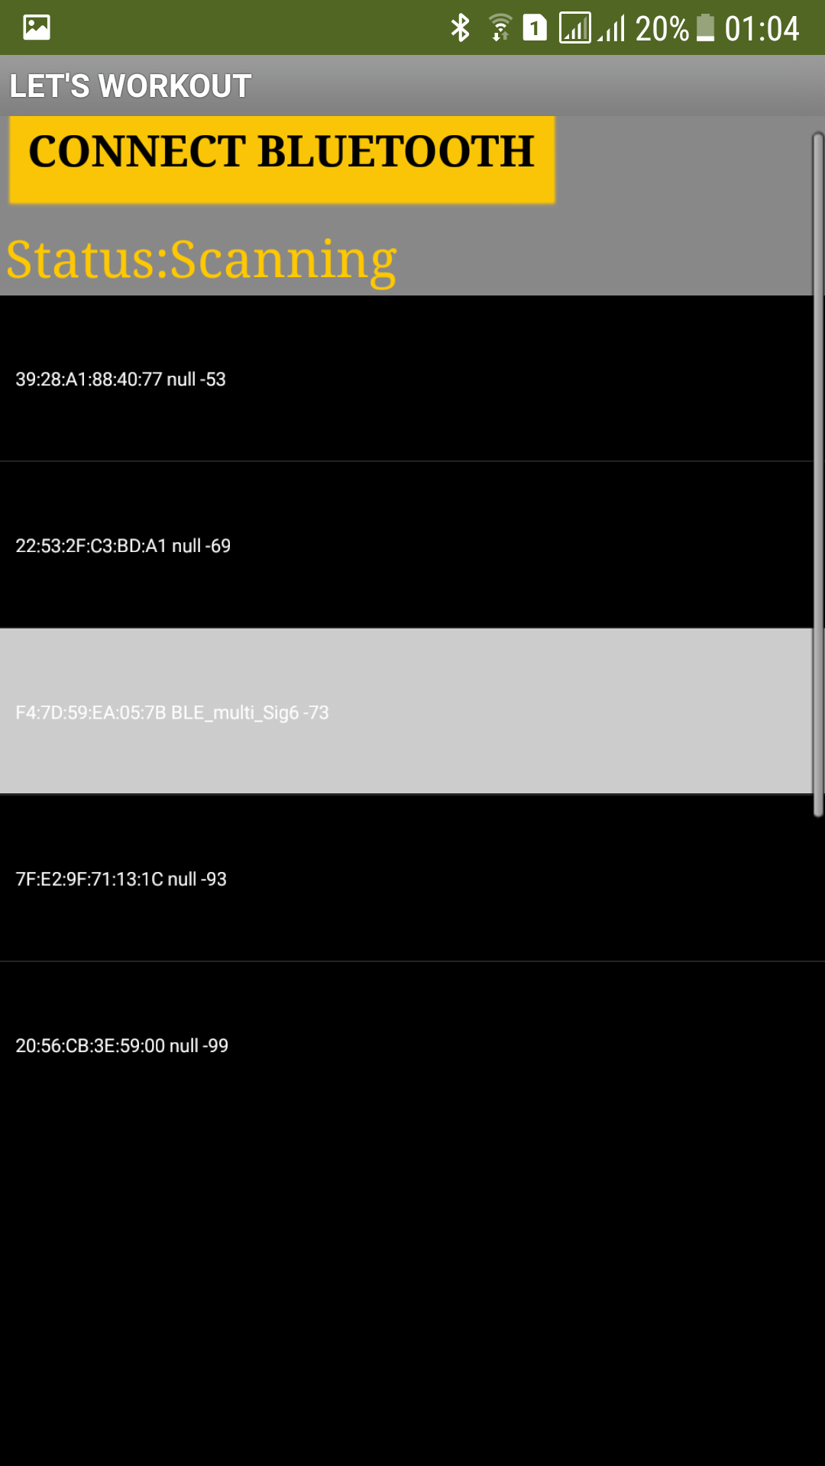
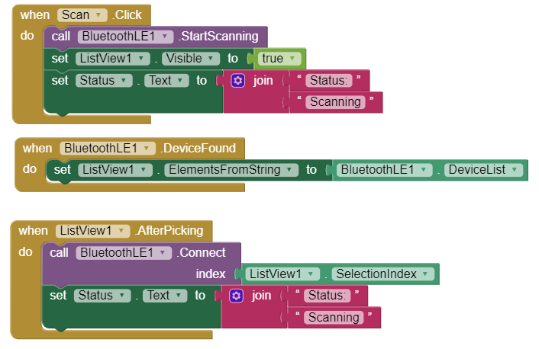
藍芽

Slide 11
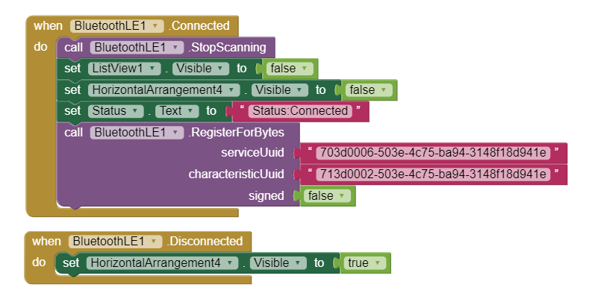
藍芽

Slide 12
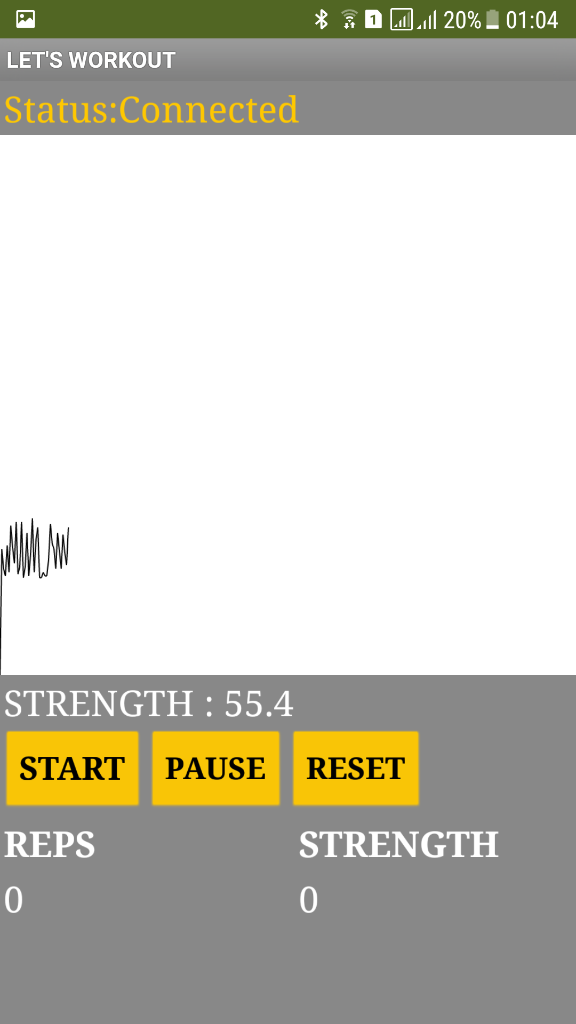
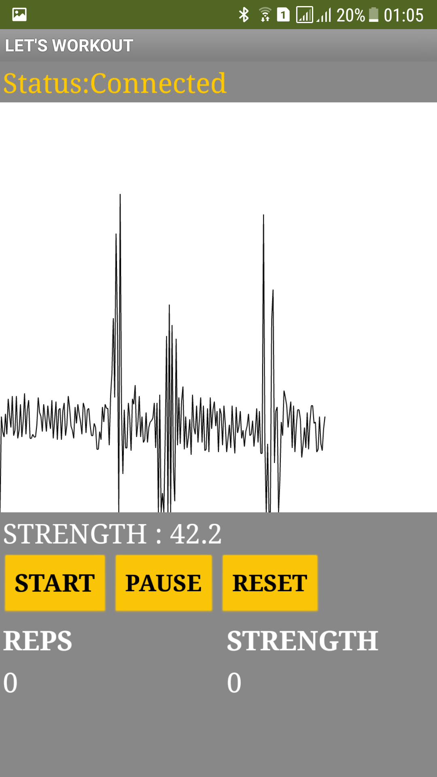
波形圖

Slide 13
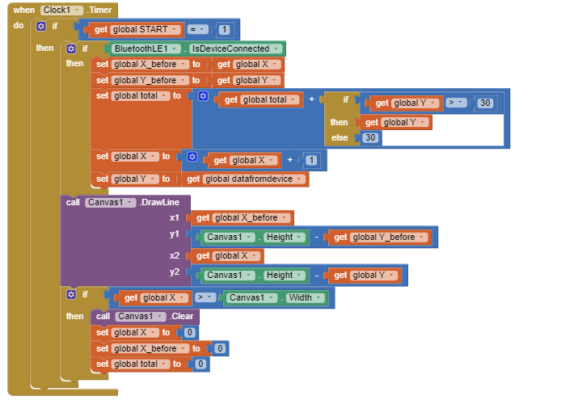
演算法

Slide 14
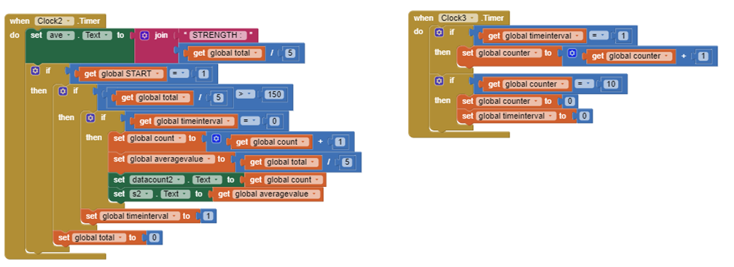
演算法

Slide 15

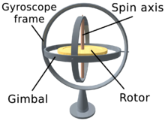
產品加強方向
硬體:電源—可使用輕便、容易拆卸的鈕扣電池、鋰電池，
或是Trianswer Solar power module。
貼片→壽命較長、甚至防水的測量材料，
並將測量的範圍增加至全身肌肉。
陀螺儀—量測姿勢。改善使用者的健身姿勢。

Slide 16

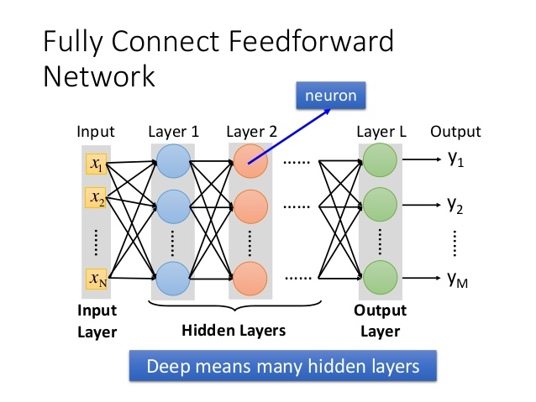
產品加強方向
軟體:增加功能—結合網路
可提供客戶個人帳號
儲存肌肉健康資料，
並將資料存入雲端。
智慧化—利用深度學習相關技術，
對資料進行分析，
提供使用者健身建議。

Slide 17

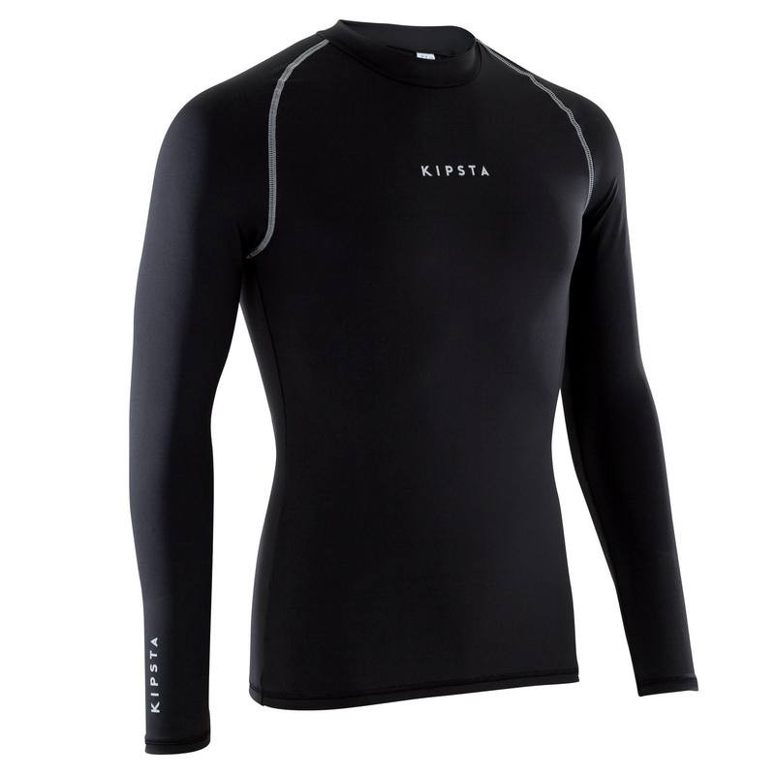
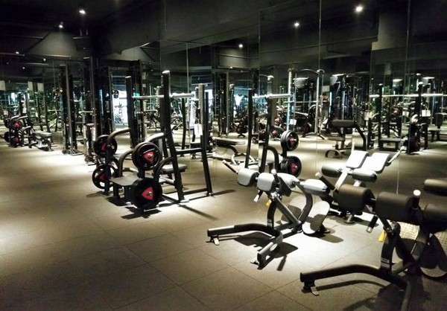
合作對象
CBIC實驗室
Trianswer模組以及
積體電路相關技術建議與指導
衣服製造業
可將貼片設計、黏合於貼身衣物
將量測範圍增加至全身
廣告、健身房
對目標客戶族群宣傳。

